Slide 1

毕昇杯决赛答辩
南开大学 super.calculate
答辩人：林雪（主讲）丁一凡 左天衡 李世阳
Notes:
各位老师好，我是南卡大学super calculate队伍的主讲人林雪，下面由我为大家进行我们队伍代码的讲解

Slide 2
01
02
03
04
CONTENTS
词法/语法
分析
语法树分析
汇编生成
性能优化
Notes:
我们的代码主要分为4个部分，分别是词法语法分析、语法树分析、汇编生成、性能优化

Slide 3
01
词法/语法
分析
Lexer and Parser
Notes:
首先，第一部分是词法语法分析，主要作用是将源代码变成一颗语法分析树

Slide 4
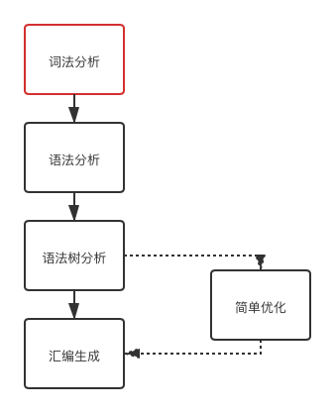
01
词法分析——lex词法分析器
代码字符序列
正则表达式
词法单元序列
（标识符、关键字、数值常量、注释）
块注释的正则表达式：
commentsbegin "/*"
commentselement .|\n
commentsend "*/"
Notes:
在词法分析部分，我们使用的是lex词法分析器，将字符序列的代码识别为词法单元token序列，输出给语法分析器yacc。 我们的主要工作就是利用正则表达式匹配sysy语言中需要识别的词法单元，包括标识符、关键字、数值常量、注释等。
这里指的提及的就是注释的正则表达式，改成了有状态的表达式，然后才通过功能测试中chaos_token这个样例

Slide 5
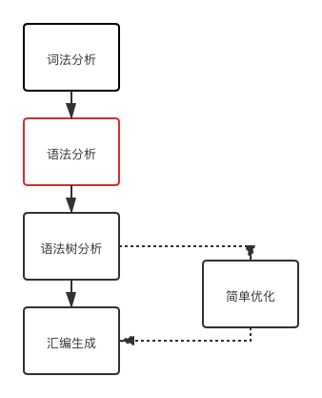
01
语法分析——yacc语法分析器
if
if_block
if_else_if_block
else_if_block
else_block
Notes:
然后是语法分析阶段，语法分析主要是利用词法分析产生的token构造语法树 我们写的是LR(1)文法，利用yacc工具进行移进规约，从而自底向上生成语法分析树 我们的产生式和sysy本身的产生式是差不多的，但还是想着说一下和sysy不太一样的地方
首先是，我们if语句的逻辑，图中所示的语法树就可以包含if的全部情况

Slide 6
01
语法分析
init_array
{ list }
{}
element
element
变量、表达式、常量、{}、{ list }
例：
int a[10][10] = { {1, 2, 3} , {4, 5, 6} }
{1, 2, 3} -> { list } ->element
{4, 5, 6} -> { list } -> element
{ list } -> init_array
Notes:
最后我们觉得比较重要的就是数组初始化的处理，
以ppt中的例子来看就是会将 到此我们的语法分析树就构建完毕了

Slide 7
02
语法树分析
Syntax Tree Analysis
Notes:
第二部分是语法树的分析，主要作用是对语法分析树进行遍历，对节点属性进行处理，为汇编的生成做准备工作

Slide 8
02
语法树分析——遍历语法树
init_array
2、计算数组维度 确定栈的大小
4、确定数组元素位置
a[3][2]={{1,2},3,{4}}
init_array
{3}
init_array
{1,2}
{4}
init_array
init_array
init_array
init_array
5、计算跳转label
{1,2}
{3,4}
1、符号表建立
（多作用域）
3、为变量生成在栈中的位置
Notes:
语法树分析阶段除了生成汇编我们还做了一些必要的准备工作，主要包括一下五点
第一，符号表的建立，在我们的代码中，符号表是一棵多个作用域形成的一颗树，不用作用域属于不同节点，我们简单的认为一个花括号算是一个新的作用域，没碰到一个新的作用域就生成一个父亲节点，该作用域结束之前的所有变量均属于该作用域。
第二，因为在生成汇编的时候我们是需要提前对栈指针sp进行移动，所以，我们是需要知道函数栈的大小的，于是，在确定栈的大小的时候，我们统计了局部变量的个数以及中间变量的个数，然后，还会出现一种情况就是，会出现数组维度是常量的情况，所以，需要提前计算常量的值，对数组维度进行更新，然后更新函数栈的大小
第三，就像前面说的，我们讲局部变量和中间变量的处理放在了栈里面，所以需要确定在实际使用中他们在栈中的位置
第四点，也是我们的重点就是对于数组元素位置的确定，在语法分析阶段我们的树是ppt右上角的样子，但是，我们可以知道3和4应该处于一个维度，于是我们会更改树结构，将其变为右下角的方式，这样就可以快速计算出偏移量
最后，我们先遍历了语法树，确定跳转label的标号

Slide 9
03
汇编生成
generate arm-v7
Notes:
第三部分是汇编的生成，主要是遍历语法树，针对不同语句生成对应的汇编指令

Slide 10
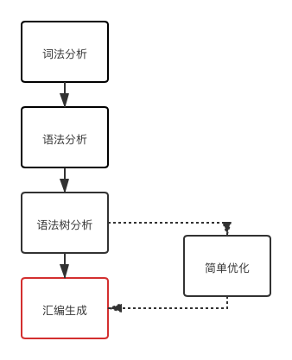
03
汇编生成——遍历语法树
同gcc进行对比
函数传参：全部放入栈中
数组访问：例如a[10][10], a[5][5]
布尔表达式：if(a)：movlt+movge
常量处理：常量池
Notes:
在生成汇编的部分，我们主要是根据标准gcc的结果进行对比，确定我们应该用什么样的指令，我们这里还是介绍一下比较重要的几种情况。 首先是函数参数的处理，在gcc标准中，参数应该是先使用寄存器进行传参，如果寄存器不够用就进行压栈的操作，在我们的代码中，为了统一，我们将所有参数全部放入栈中，没有选择用寄存器传参。
第二是数组元素的访问，比如a[5][5]，我们计算方式就是5*10+5，这种计算方式会以指令的方式体现出来 下面两个问题就是耗费了我们比较久的时间。
第三是布尔表达式，隐藏用例里面的布尔表达式真的让我们测试了好久，我们最终也是打了很多补丁，采取了统一但比较麻烦的处理方式，以if(a)为例，我们会在得到a的值之后令其同0对比，同时，会生成两条指令，分别是movlt和movge两条指令，为整个布尔表达式的结果赋值，然后是跳转的label直接访问这个值进行跳转的判断
第四是常量的处理，也是浪费了我们比较久的时间，因为变量要放在栈里面，而且测试用例是有long code这种代码的，所以，访问栈中元素会涉及到大的立即数，我们发现gcc由于优化的关系，比较只能，大的立即数比较少，他的处理情况也不适用于我们，于是，我们百度到了常量池这个概念，可以用ldr指令加载大的立即数，该立即数会被汇编器隐式的放入常量池，这会带来新的问题就是常量池的位置问题，因为常量池只能访问偏移量是4096字节的，太远处的常量池会访问不到，所以我们的解决办法就是统计行号，当发现上一个常量池的位置太远了我们会重新生成一个

Slide 11
04
性能优化
Performance optimization

Slide 12
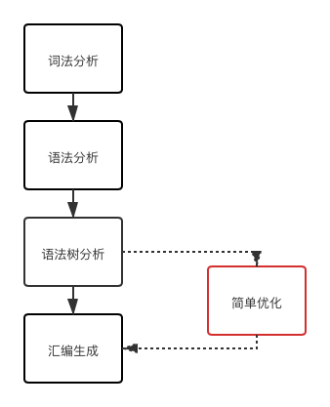
04
性能优化
常量折叠
常量直接计算出结果
const int a = 1, b = 2;
c = a + b
强度削弱
乘/法指令变为移位指令
a*2 -> a << 1
a*3 -> a << 1 + a
Notes:
由于时间的关系，我们在性能方面并没有做出太多优化，只做了两个简单的方法，第一就是常量折叠，我们在计算表达式的时候，如果两个操作数都是常数或者是常量，我们会手动算出结果，并不适用指令，比如，对于a+b，我们会直接算出3，然后将结果放入寄存器，不会显示的调用add指令
第二就是强度削弱，我们将乘法改成了移位和加法指令，比如ppt上显示的a*3，我们会将其变为a左移1位再加a

Slide 13
敬请老师批评指正
南开大学 spuer.calculate
答辩人：林雪（主讲）丁一凡 左天衡 李世阳
Notes:
谢谢各位老师的聆听，我的讲解到此结束，欢迎老师批评指正

